Slide 1
Platforma learningowa programu Interreg Europa Gospodarka wodna i adaptacja do zmian klimatu
Departament Współpracy Terytorialnej, kwiecień 2025 r.

Slide 2
Czym jest Platforma learningowa Interreg Europa?
To projekt strategiczny programu Interreg Europa 2021-2027
Posiada zespół ekspertów ds. innowacji, ochrony środowiska, transportu i kwestii społecznych
Wspiera władze centralne, regionalne i lokalne w:
dostępie do wiedzy i najnowszych trendów w Europie w obszarze rozwoju regionalnego
sieciowaniu z instytucjami z 36 państw: UE-27, Norwegii, Szwajcarii, Mołdawii, Ukrainy i Bałkanów Zachodnich
planowaniu zmian w instrumentach polityki, np. programach, strategiach, prawie lokalnym itp.
Wszystkie usługi są bezpłatne

Slide 3
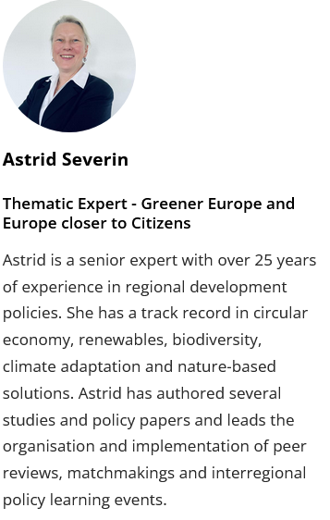
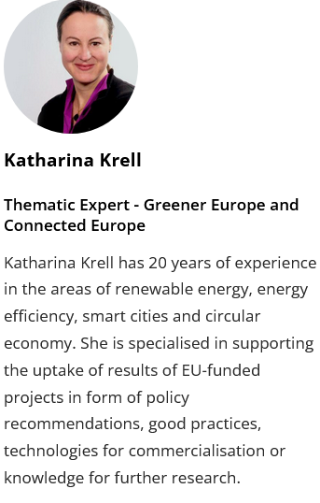
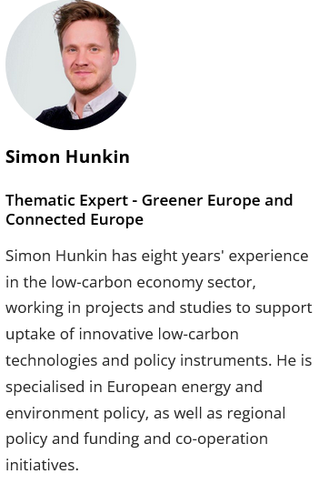
Eksperci tematyczni ds. celu polityki Bardziej ekologiczna, neutralna dla klimatu i odporna Europa
Link: eksperci

Slide 4
Co oferuje platforma learningowa Interreg Europa?
www.interregeurope.eu/policylearning
Dostęp do najnowszych rozwiązań i trendów - tematyczne publikacje - tematyczne wydarzenia
- baza dobrych praktyk
Możliwość poznawania ludzi - społeczność praktyków z Europy
Spotkania indywidualne z ekspertami i praktykami
- wzajemne oceny - sesje matchmakingowe - pomoc doradcza

Slide 5
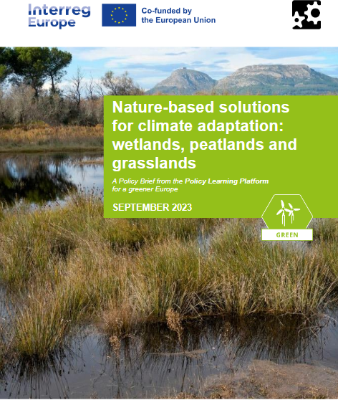
Tematyczne publikacje
Story on Flood prevention and damage restoration
Link: publikacje

Slide 6
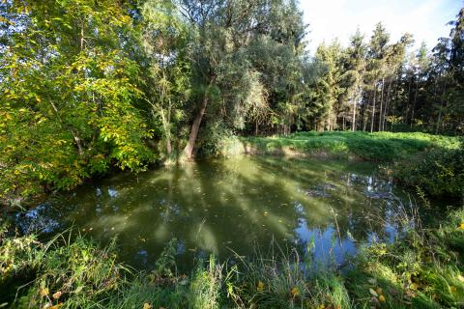
Baza dobrych praktyk
Adapting to climate change: flood control by deceleration and water retention
Evidence of success
The total potential water retention capacity is 14000 m3. Approximately 15000 m3 can be retained in case of a heavy rain event.
On 14 June 2020 a flash flood and the inherent sediment was managed and regulated by the nature-based solution’s dams, causing no damage in Püspökszilágy. After the notice of probable high precipitation the municipality drained enough water from the lateral reservoir that it could absorb the high water flow. This incident proved that this solution is in fact, a success.
Link: baza

Slide 7
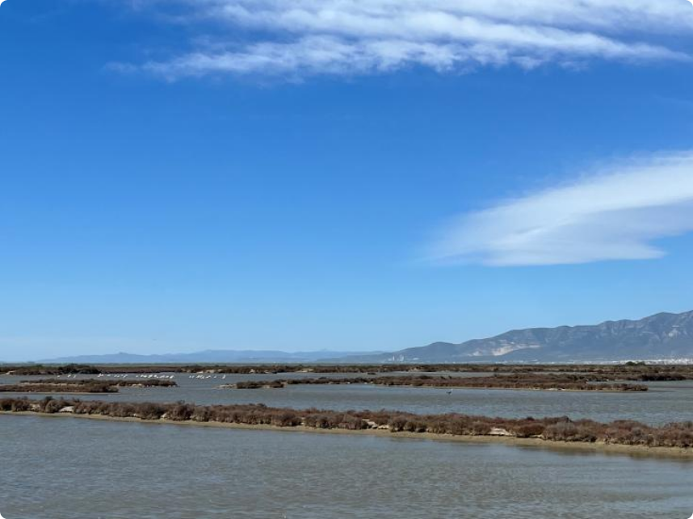
Tematyczne spotkania i webinaria
Nagrania wideo z webinariów
sustainable water management,
greening the urban landscape
citizens’ participation
wetland restoration
coastal restoration
Link: nagrania z webinariów

Slide 8
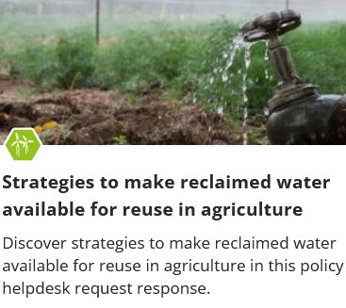
Policy helpdesk
Dotyczy określonego problemu polityki rozwoju
Żeby skorzystać z tej usługi trzeba mieć założone konto na stronie programu Interreg Europa (zakłada się je klikając w górnym prawym rogu strony w My account) – www.interregeurope.eu
Eksperci platformy learningowej Interreg Europa:
wskażą adekwatne do tematu źródła informacji z zasobów programu Interreg Europa: projekty, tematyczne publikacje i wydarzenia, dobre praktyki itp.
Link do Policy helpdesk

Slide 9
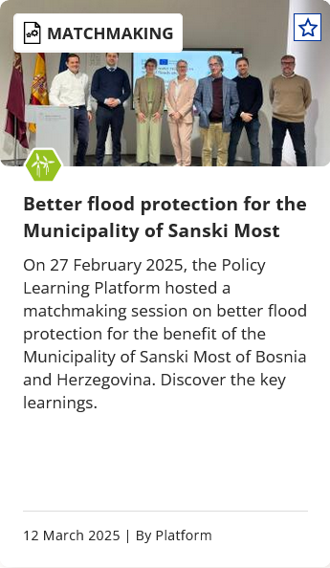
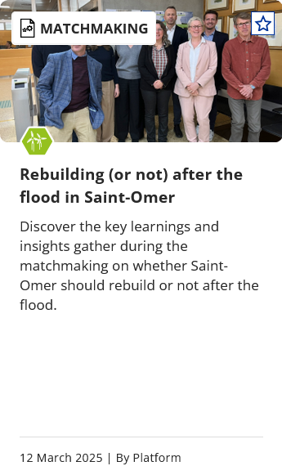
Sesja matchmakingowa
Dotyczy określonego problemu polityki rozwoju
Dla samorządów lokalnych i regionalnych oraz władz centralnych
Trwa 2 godziny
Odbywa się w formie dyskusji online lub na miejscu
Eksperci platformy learningowej Interreg Europa:
organizują dyskusję
dobierają zagranicznych uczestników - praktyków z samorządów, ministerstw, uczelni itp.
moderują dyskusję
opracowują rekomendacje
Link: przeprowadzone w Europie sesje matchmakingowe

Slide 10
Jak ubiegać się o sesję matchmakingową?
Na stronie programu Interreg Europa należy założyć konto – kliknąć w My account www.interregeurope.eu
Po utworzeniu konta należy wejść w zakładkę Matchmaking session: https://www.interregeurope.eu/matchmaking-session
Na powyższej stronie, po zalogowaniu do konta, powinien pojawić się formularz online Submit your request
Formularz wniosku online:
Submit your request
Your name
Your email
Your organisation
Topic of request
Please decsibe the policy issue which you need advice

Slide 11
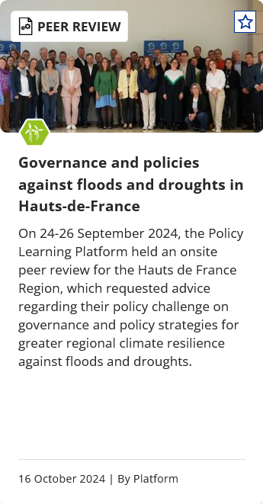
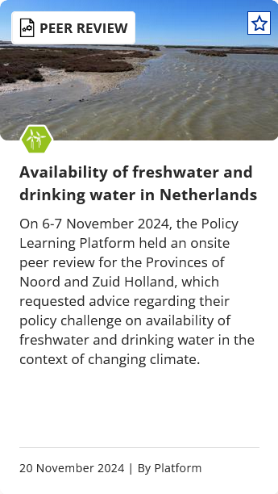
Wzajemna ocena (peer review)
Dotyczy określonego problemu polityki rozwoju
Przykłady instrumentów polityki:
„Gminny Program Rewitalizacji Gminy Głuchołazy na lata 2024-2030”
„Strategia Rozwoju Gminy Stronie Śląskie na lata 2023-2033”
międzygminna strategia rozwoju i inne
Dla samorządów lokalnych i regionalnych oraz władz centralnych
Trwa 2 dni
Odbywa się na miejscu (lub online)
Wymagane jest wskazanie instrumentu polityki
Link: przeprowadzone w Europie wzajemne oceny

Slide 12
Wzajemna ocena dla regionu Hauts-de-France
Governance and policies against floods and droughts in Hauts-de-France
Zarządzanie i polityki zapobiegania powodziom i suszy w regionie Hauts-de-France
Poszukiwane przez region know-how: - z zakresu zarządzania: sposoby zwiększania świadomości na temat powodzi i susz, - jak łagodzić konflikty między obszarami wiejskimi i miejskimi, - jak wykorzystać rozwiązania oparte na naturze, aby zwiększyć regionalną odporność na zmiany klimatu.
Praktycy - uczestnicy oceny we Francji: - Krajowy koordynator ds. Zielonej Transformacji, Ministerstwo Klimatu, Estonia - Kierownik działu technologii wodnych, Prowincja Alicante, Hiszpania - Kierownik sekcji ds. polityki wodnej, Flandria Zachodnia, Belgia - Starszy doradca ds. polityki wodnej, Prowincja Zelandia, Holandia - Menedżer ds. powodzi i wody, Rada hrabstwa Essex, Wielka Brytania - Koordynator ds. adaptacji do zmian klimatu, Delfland, Holandia
Notes:
Region Hauts-de-France (czyt. Ot de Frans) doświadczył powodzi w 2023 i 2024 roku.
Region poszukuje rozwiązań pomagających w budowaniu odporności wobec zjawisk powodzi i suszy, dla ochrony obywateli oraz ekosystemów.

Slide 13
Wzajemna ocena dla regionu Hauts-de-France cd.
Ogólne wnioski dla obszaru „zarządzanie”
Polityka zbyt często opiera się na zdarzeniach; potrzebne jest długoterminowe podejście strategiczne.
Podejścia polityczne do ryzyk związanych ze zmianą klimatu muszą być holistyczne, należy odchodzić od kultury silosowej i obejmować wszystkie poziomy i wszystkich interesariuszy.
Po opracowaniu na wysokim szczeblu wizji i długoterminowej strategii w celu przełożenia polityki na wpływ wymagany jest lepszy system transformacyjnego zarządzania (zarządzanie zrównoważone).
Należy powiązać wszystkie odpowiednie strategie i polityki oraz współpracować w ramach różnych sektorów, departamentów oraz obszarów polityki.
Wymagana jest współpraca z rolnikami i właścicielami gruntów - budowanie sieci współpracy, tworzenie wartości w rolnictwie.
Na życzenie udostępniamy podsumowanie ze wzajemnej oceny (w języku angielskim)

Slide 14
Wzajemna ocena cd.
Rola ekspertów tematycznych platformy learningowej Interreg Europa
Dobór odpowiednich praktyków z Europy – uczestników wzajemnej oceny.
Briefing z koordynatorem i uczestnikami.
Wsparcie w przygotowaniu wkładu merytorycznego.
Pomoc w koordynacji i moderowaniu wzajemnej oceny.
Wsparcie w rozmowach z interesariuszami.
Wsparcie w opracowaniu raportu ze wzajemnej oceny.
Program Interreg Europa może pokryć koszty wzajemnej oceny:
podróży i zakwaterowania maks. 6 uczestników oceny,
cateringu,
tłumaczenia.

Slide 15
Wzajemna ocena cd.
Sposób oceny wniosku
Obszar polityki, do którego odnosi się wnioskodawca (wkład do programu Interreg Europa).
Motywacja wnioskodawcy do udziału w międzyregionalnej wzajemnej ocenie.
Zaangażowanie odpowiednich lokalnych i regionalnych interesariuszy (jeśli ma znaczenie dla obszaru polityki).
Możliwość wpływu na politykę oraz na dalsze działania.
Ogólna jakość wniosku – propozycja opracowana w sposób klarowny oraz kompletny.
Czas oceny złożonego wniosku: ok. 4 tygodni
Czas od złożenia wniosku do wzajemnej oceny na miejscu: do 6 miesięcy
Nadany priorytet:
instytucje nieuczestniczące w projektach Interreg Europa i niekorzystające z usług platformy learningowej Interreg Europa
Notes:
3-4 m-ce w ścisłej współpracy z ekspertami (Wcześniejsza konsultacja – formularz w wordzie)

Slide 16
Jak ubiegać się o wzajemną ocenę?
Na stronie programu Interreg Europa należy założyć konto – kliknąć w My account www.interregeurope.eu
Po utworzeniu konta należy wejść w zakładkę Peer review: https://www.interregeurope.eu/peer-review#anchor-apply-for-a-peer-review
Na powyższej stronie są dostępne zasady wnioskowania Terms of Reference i wzór wniosku o wzajemną ocenę (do pobrania)
Formularz wniosku online jest dostępny na ww. stronie po zalogowaniu do konta – kafel Apply for a peer review
Formularz wniosku online
Peer review Application 1. About you
2. Policy addressed
3. Your need
4. Expected results
5. Requested expertise
6. Possible timeframe

Slide 17
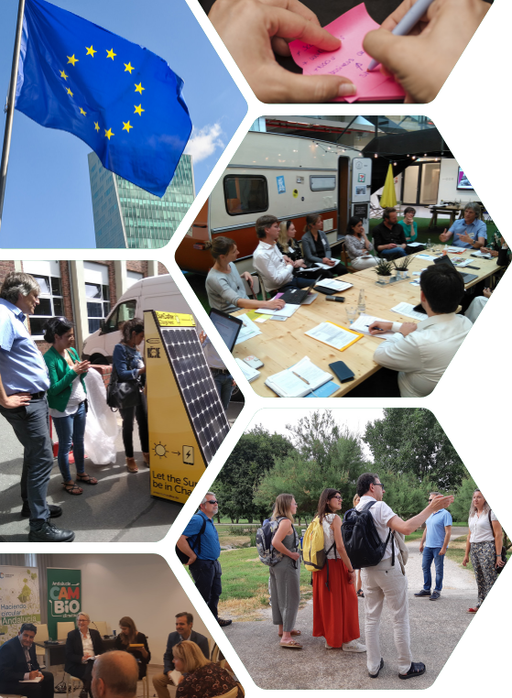
Wzajemna ocena – szansa na świeże spojrzenie
Link: PUBLIKACJA
Przykłady wzajemnych ocen dla:
Okręgu Vestland, Norwegia
Rządu Katalonii, Hiszpania
Miasta Stara Zagora, Bułgaria
Województwa Warmińsko-Mazurskiego, Polska

Slide 18
Krajowy Punkt Kontaktowy Interreg Europa
Ministerstwo Funduszy i Polityki Regionalnej Departament Współpracy Terytorialnej
Wydział Współpracy Transnarodowej i Międzyregionalnej w Katowicach
Udzielamy informacji o programie i platformie learningowej Interreg Europa po polsku
Pomagamy m.in. samorządom lokalnym i regionalnym w przygotowaniu wniosków o sesję matchmakingową oraz wzajemną ocenę (wnioski w języku angielskim)
22 273 81 76
IE@mfipr.gov.pl
www.interreg.gov.pl

